Slide 1
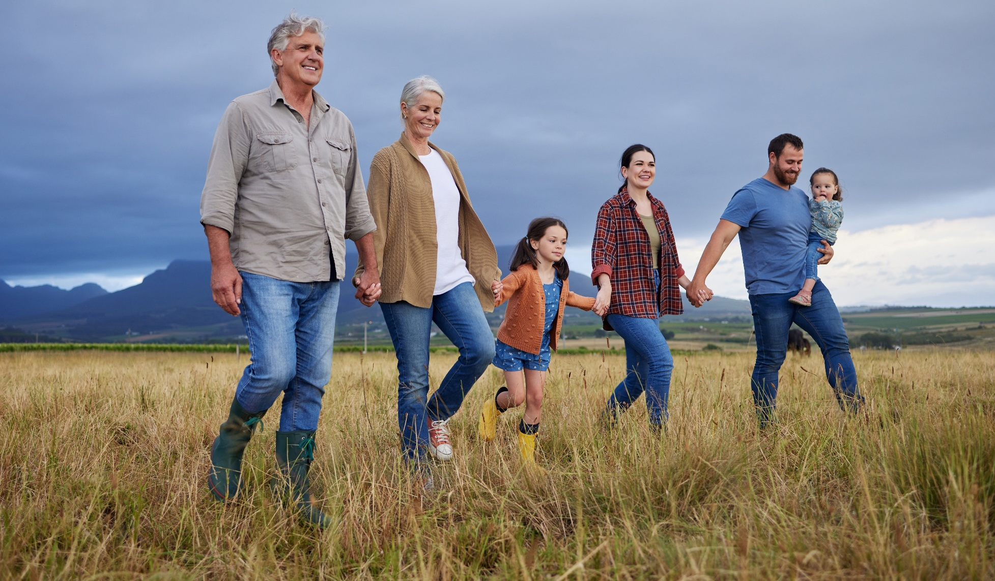

Moja rodzina

Slide 2
Cele lekcji
  przedstawisz zadania rodziny
  wyjaśnisz, kto należy do małej i dużej rodziny
  wyjaśnisz, czym są i jaką rolę w życiu rodziny odgrywają pamiątki i tradycje rodzinne
NACOBEZU
  wyjaśnisz, czym jest rodzina
  wymienisz rodzaje rodzin
  odpowiesz na pytanie: czym się zajmuje genealogia?

Slide 3
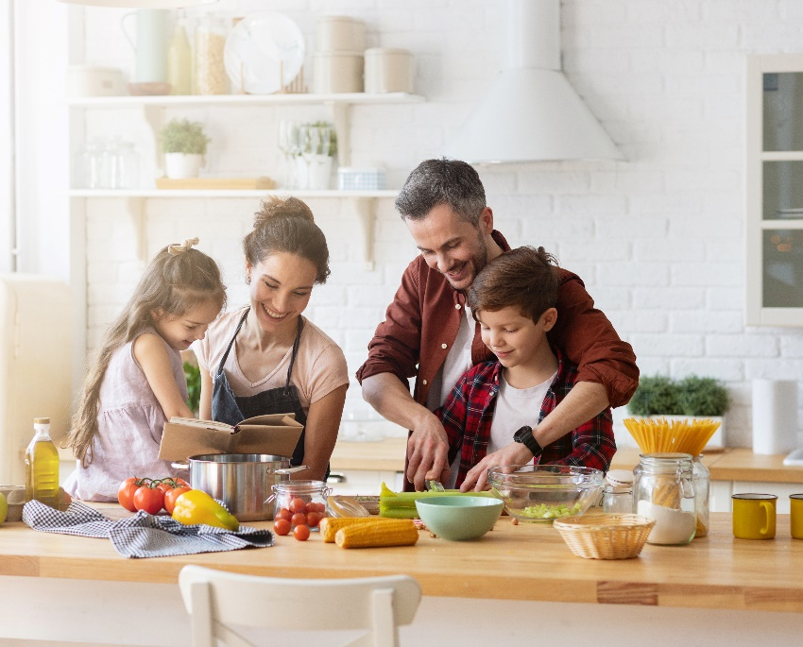
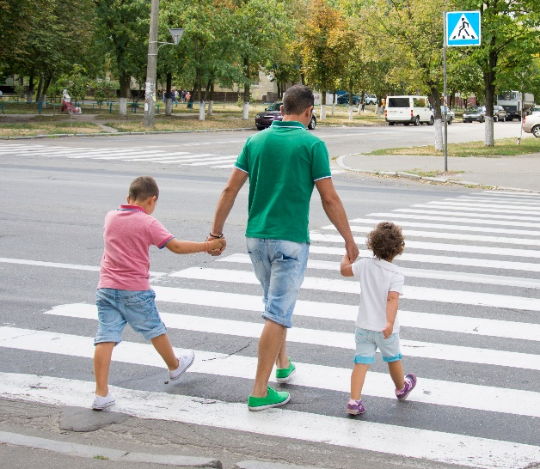
Czym jest rodzina?
  rodzina to podstawowa komórka społeczeństwa
  w rodzinie uczymy się, jak funkcjonować jako ludzie
  w rodzinie poznajemy zasady obowiązujące
  w społeczeństwie, w którym żyjemy

Slide 4
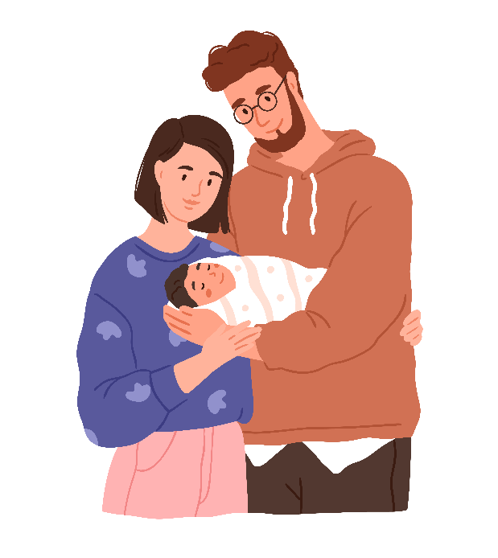
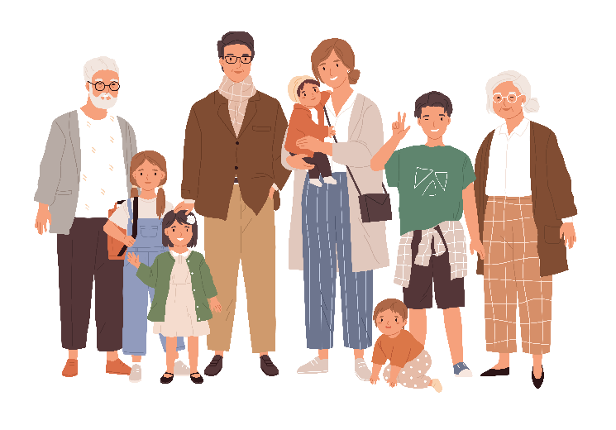
Czym jest rodzina?
  istnieją dwa typy rodzin:
  rodzina mała
  należą do niej rodzice i dzieci
  rodzina duża
  należą do niej wszyscy krewni rodziców
  krewny to osoba spokrewniona, czyli pochodząca od wspólnego przodka
  krewnych łączą więzy krwi

Slide 5
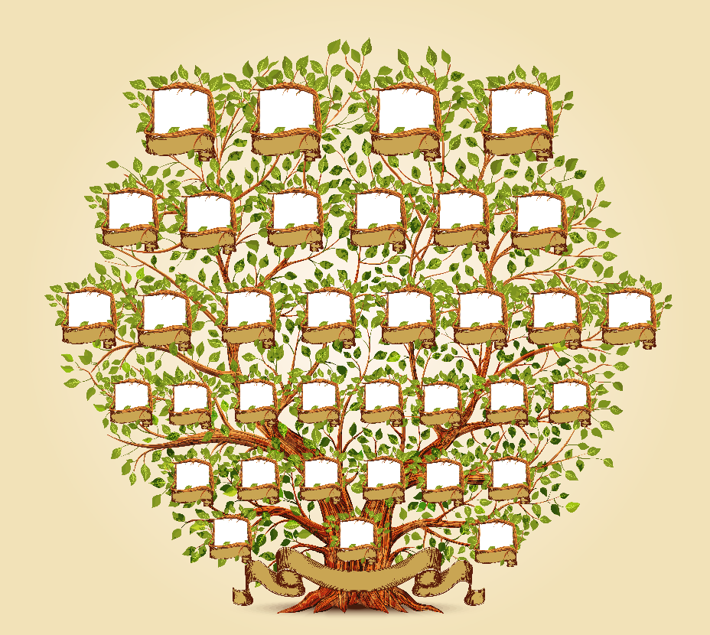
Genealogia
  genealogia to nauka badająca dzieje rodzin oraz więzi między ich członkami teraz i w przeszłości
  relacje między członkami rodziny można przedstawić w formie drzewa genealogicznego
  to schemat ukazujący pochodzenie
  i więzy rodzinne członków danej rodziny

Slide 6
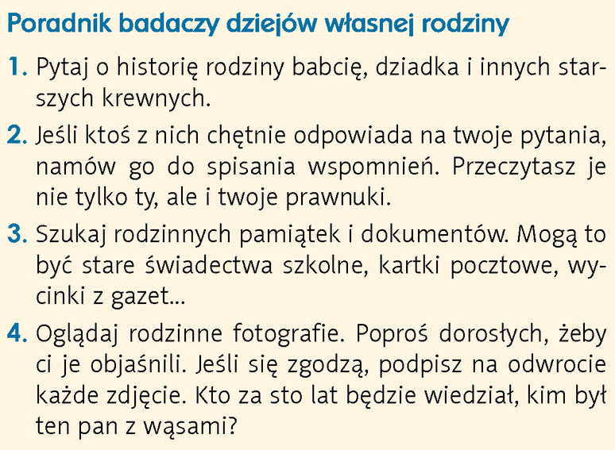
Jak poznać dzieje własnej rodziny?

Slide 7
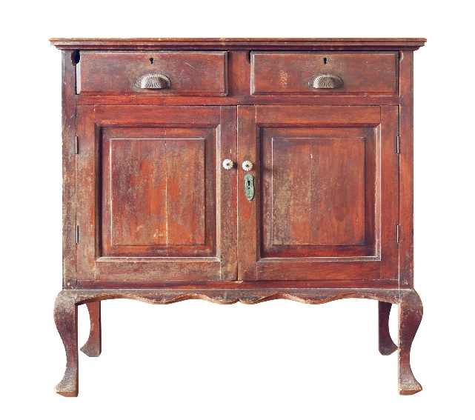
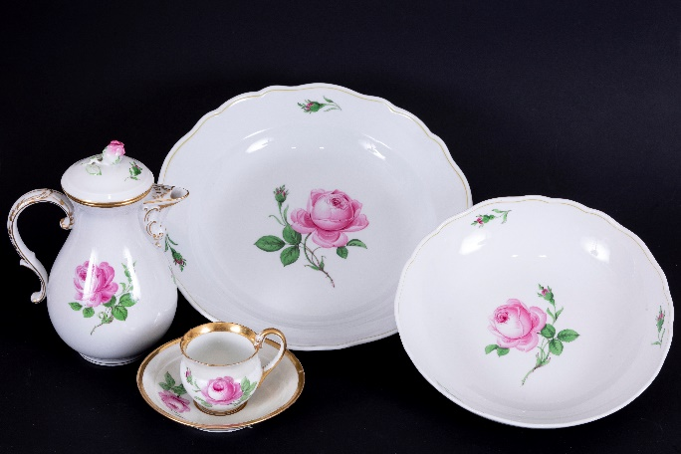
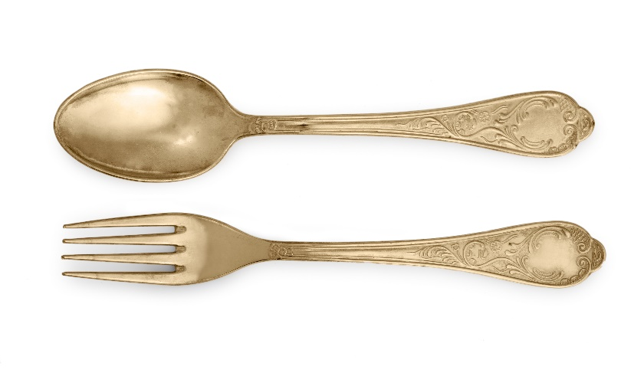
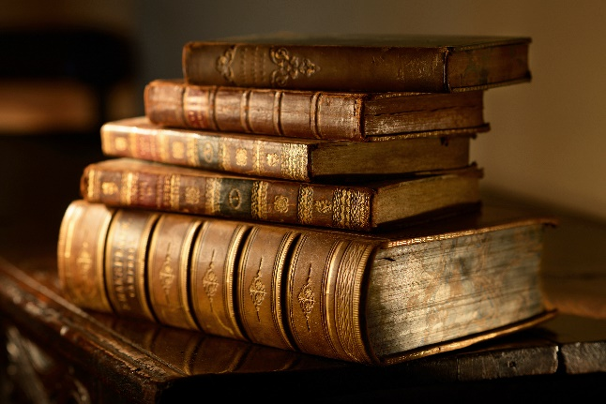
Pamiątki rodzinne jako źródło informacji o dziejach rodziny
  pamiątki rodzinne to cenne pozostałości po członkach rodziny żyjących
  w odległej przeszłości
  ich wartość ma dla członków rodziny przede wszystkim charakter sentymentalny
  są źródłami historycznymi, bo przekazują informacje o życiu
  w przeszłości
  są także źródłem wspomnień o dawnych członkach rodziny

Slide 8
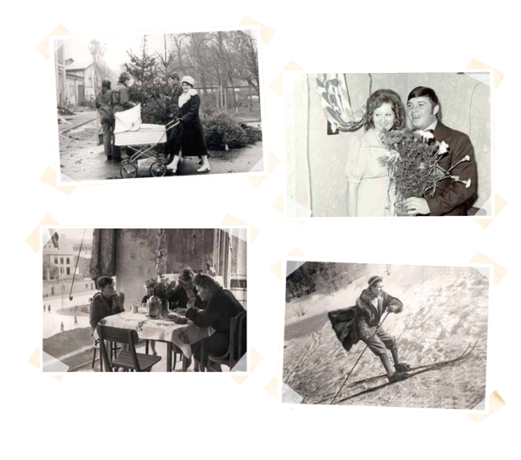
Zdjęcia jako źródło informacji o dziejach rodziny
  Przyjrzyjcie się zdjęciom widocznym poniżej. Zastanówcie się, jakich informacji udzielają nam o życiu w dawnych czasach.

Slide 9
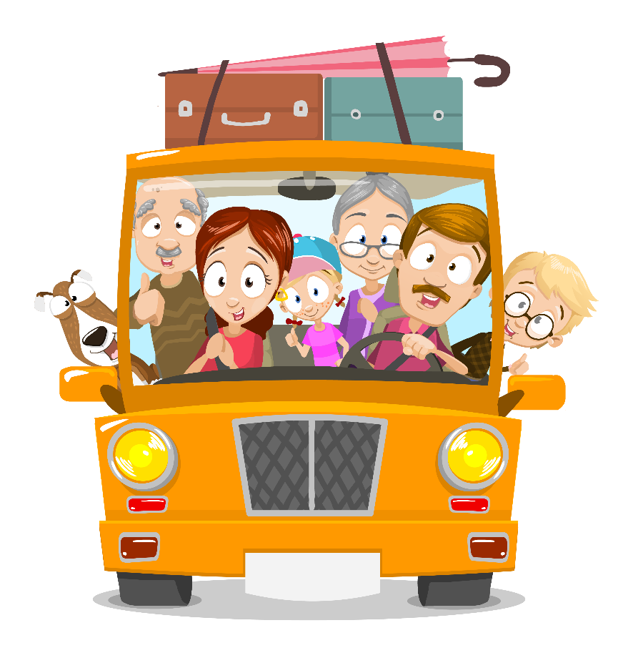
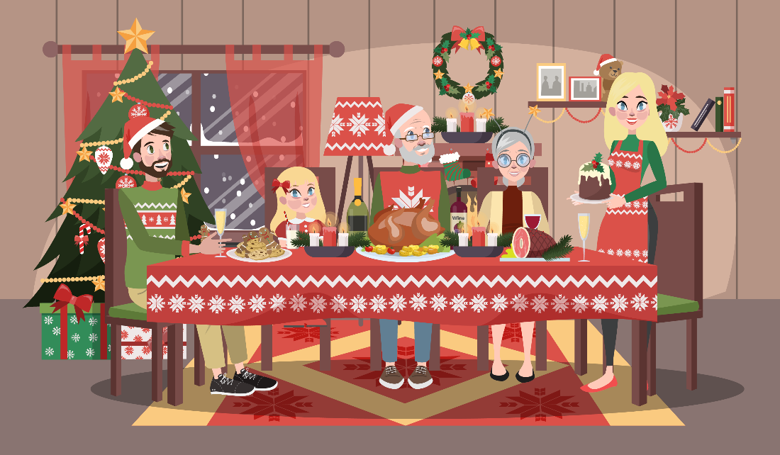
Tradycje rodzinne
  tradycje rodzinne to zwyczaje pielęgnowane
  w rodzinie
  niektóre z nich są wspólne dla większości rodzin
  niektóre są charakterystyczne dla danej rodziny
  wszystkie tradycje łączą członków rodziny
  i pozwalają im trwać jako wspólnota

